Slide 1

Universidad Autónoma del Estado de México
Facultad de Contaduría y Administración
PE: Licenciatura en Informática Administrativa
UA: Métodos Numéricos
Semestre: Segundo
Periodo: 2019b
Autor: Dr. en A. Juan Carlos Montes de Oca López jcmontesdeocal@uaemex.mx

Slide 2

Facultad de Contaduría y Administración
Guión explicativo
El presente material tiene como finalidad, explicar los fundamentos de los métodos numéricos
Los métodos numéricos son técnicas que nos ayudan en la resolución de diversos problemas por medio de operaciones aritméticas; existen diferentes tipos de métodos y estos a su vez comparten la característica de llevar a cabo distintos cálculos.
El presente material comprende temas importantes como la representación de un número decimal en la computadora y los principales errores en computación.
Este material presenta algunos conceptos básicos de los métodos numéricos. Se recomienda que junto con el docente, los estudiantes consulten las fuentes de información.

Slide 3
Fundamentos de métodos numéricos

Slide 4
Importancia
Los métodos numéricos son técnicas usadas para la resolución de un determinado problema utilizando operaciones aritméticas.

Slide 5
Razones para usar métodos numéricos
Herramienta para manejar sistemas de ecuaciones grandes y complicadas.
Software que nos permite la resolución de problemas basados en los métodos numéricos.
Se tiene la ventaja de que cuando se conocen los métodos numéricos y se aplican conocimientos en programación es mas fácil crear programas.

Slide 6


Razones para usar métodos numéricos
3. Al comprender los métodos numéricos es más fácil aprender a usar las funciones que ofrece una computadora.
4. Ayudan a reducir problemas matemáticos por medio de operaciones aritméticas.

Slide 7
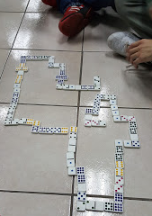

solución de problemas cuantitativos
Los juegos nos ayudan a tener mayor habilidad mental a la hora de resolver problemas de una manera más fácil.

Slide 8
Método de 4 pasos para la resolución de problemas según George Polya
Paso 1: Entender el problema
Las siguientes preguntas nos pueden orientar:
¿Podrías explicar el problema con tus propias palabras?
¿Distingues todos los datos?
¿La información es suficiente?
¿Hay información extraña o no entendible?
¿Has resuelto problemas similares?

Slide 9

Método de 4 pasos para la resolución de problemas según George Polya
Paso 2: Configurar un plan
Realizar un plan de trabajo marcando las estrategias o formas en que se resolverá un problema:
Ensayo y error (Conjeturar y probar la conjetura)
Usar una variable
Buscar un Patrón
Hacer una lista
Resolver un problema similar más simple
Hacer una figura o diagrama

Slide 10

Método de 4 pasos para la resolución de problemas según George Polya
Paso 3: Ejecutar el plan
Existen 3 características básicas que se deben seguir para ejecutar correctamente el plan.
Implementar las estrategias solucionadas con forme al plan, hasta lograr darle una solución al problema.
Dedicar tiempo a la resolución del problema, y en caso de lograr resolverlo, solicita sugerencias.
Se puede volver a empezar la resolución de el problema con nuevas estrategias o un nuevo plan.

Slide 11

Método de 4 pasos para la resolución de problemas según George Polya
Paso 4: Mirar hacía atrás
Verificar los resultados y razonamientos con ayuda de las siguientes preguntas:
¿La solución es correcta?
¿La respuesta satisface lo establecido en el problema?
¿Puedes ver como extender tu solución a un caso general? es decir, crear un modelo.

Slide 12
Sugerencias para tener éxito en la solución de problemas
Acepta el reto de resolver el problema.
Reescribe el problema en tus propias palabras.
Tómate tiempo para explorar, reflexionar, pensar...
Habla contigo mismo, pregunta todo lo necesario.
Trata el problema con números simples.
Si te sientes frustrado o cansado, tómate un descanso -el subconsciente se hará cargo-. Después inténtalo de nuevo.
Analiza el problema desde varios ángulos.
Revisa tu lista de estrategias para ver si una (o más) te pueden ayudar a empezar.

Slide 13
Decimal | Binario
0 | 0000
1 | 0001
2 | 0010
3 | 0011
4 | 0100
5 | 0101
6 | 0110
7 | 0111
8 | 1000
9 | 1001
10 | 1010
11 | 1011
12 | 1100
13 | 1101
14 | 1110
15 | 1111
Representación de números decimales en la computadora
En el sistema binario, para representar números solo se utilizan los números “0” & “1”, cada digito tiene distinto valor dependiendo la ubicación en la que se encuentre:

Slide 14
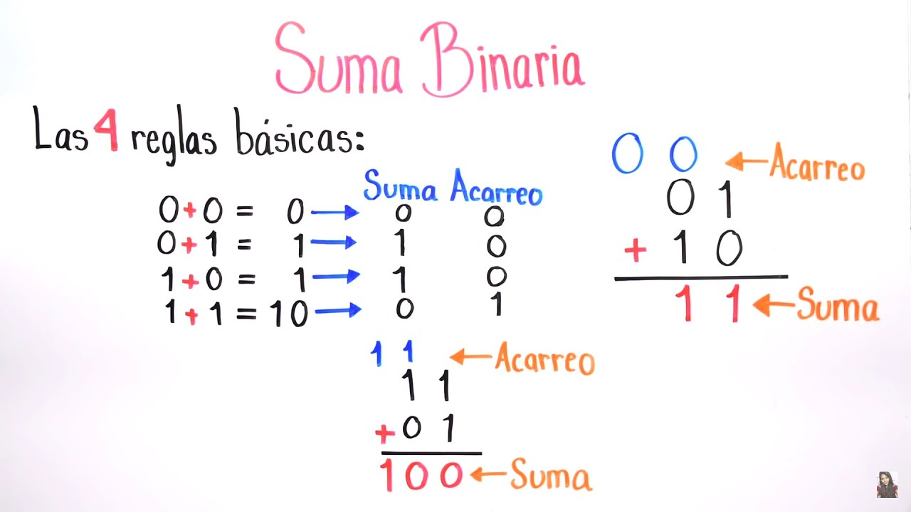
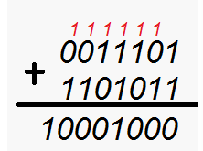
Operaciones con números binarios
Suma de números binarios
Para sumar en forma binaria se procede de igual manera que para sumar de forma decimal, con la peculiaridad de que aquí existen acarreos, es decir se va aumentando el valor del digito predecesor:
Las posibles combinaciones al sumar binarios
0 + 0 = 0
0 + 1 = 1
1 + 0 = 1
1 + 1 = 10

Slide 15
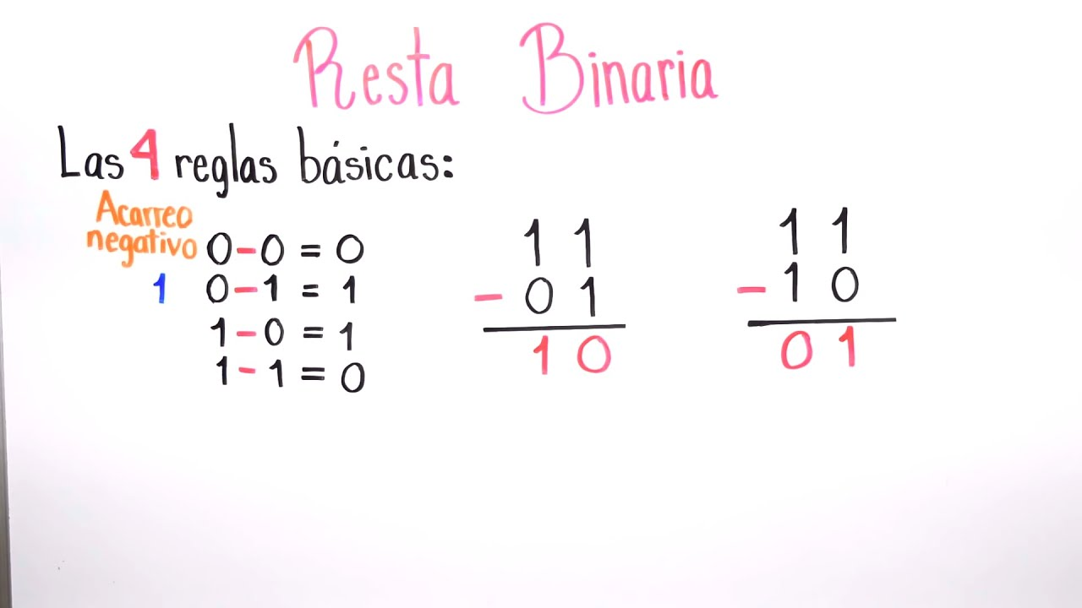
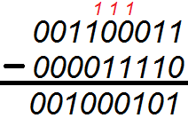
Operaciones con números binarios
Resta de números binarios
La regla para restar con números binarios en la misma que para el sistema decimal.
Posibles combinaciones al restar binarios:
0 - 0 = 0
1 - 0 = 1
1 - 1 = 0
0 - 1 = se pide prestado al próximo.

Slide 16
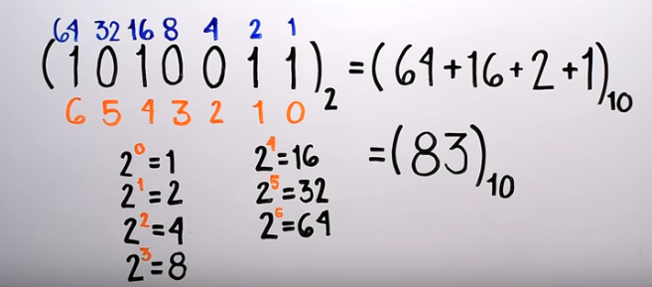
Conversión entre sistemas numéricos
Para transformar números de binario a decimal:
Se deben enumerar todos los números binarios de derecha a izquierda.
Se debe hacer una tabla de potencias de los números “2n”.
Escribir la cantidad que le corresponde a cada digito y escribirlo encima de los números en binario.
Sumar los valores que dieron como resultado, excepto donde sea 0

Slide 17
Conversión entre sistemas numéricos
Para transformar números de decimal a binario:
Se utiliza la siguiente tabla:
El primer digito que se quiere transformar siempre se ubica en la posición “0” y se sigue a la izquierda, la tabla empieza de cero a infinito, la tabla se debe llenar haciendo 2^n
Se busca un numero menos o igual de izquierda a derecha al que se quiere transformar y restamos el número que queremos transformar menos el número de la tabla y los restamos.
2^9 | 2^8 | 2^7 | 2^6 | 2^5 | 2^4 | 2^3 | 2^2 | 2^1 | 2^0
512 | 256 | 128 | 64 | 32 | 16 | 8 | 4 | 2 | 1

Slide 18
Conversión entre sistemas numéricos
Para transformar números de decimal a binario:
3. Se hace lo mismo con el siguiente número que es el resultado de la resta
4. Se repite hasta que el resultado sea “0”.
5. Después, donde se encuentren los números utilizados para rescatar de la tabla se les pondrá un “1”.
6. Se llena de ceros de derecha a izquierda hasta encontrar el último 1 y ese es el resultado.
2^9 | 2^8 | 2^7 | 2^6 | 2^5 | 2^4 | 2^3 | 2^2 | 2^1 | 2^0
512 | 256 | 128 | 64 | 32 | 16 | 8 | 4 | 2 | 1

Slide 19
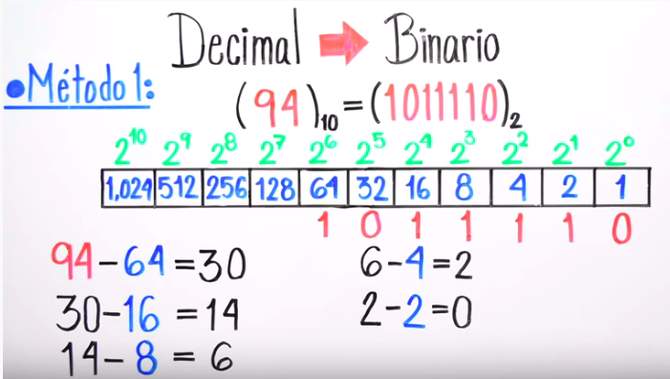
Conversión entre sistemas numéricos
Para transformar números de decimal a binario:

Slide 20
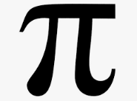
Principales errores en computación
Comprender errores es indispensable a la hora de hacer cálculos numéricos en toda clase de problemas, de esta forma podemos tener mejores aproximaciones a la solución que se requiere.
Para comprender los errores de forma correcta se deben definir los siguientes términos:
Cifras significativas:
Son aquellas que pueden ser usadas de forma confiable
Ejemplo: π (pi)
3.14 2
3.141 3
3.1415 4
3.14159 5

Slide 21
Cifras significativas
Existen dos implicaciones importantes para el estudio de cifras significativas:
Los métodos numéricos obtienen cifras aproximadas, es por eso que se debe tener criterio propio para especificar la precisión del resultado.
Existen cantidades como π,n etcétera, que pueden representar números específicos, cuyas cantidades son infinitas, estas jamás se podrán representar con exactitud en una computadora debido a las limitaciones de estas mismas.

Slide 22

Exactitud y precisión
Exactitud: Se refiere a la aproximación que se tiene al momento que se hace un calculo.
Precisión: Es el número de cifras significativas a la hora de hacer cálculos.
Ejemplo
π= 3.15 impreciso e inexacto
π= 3.14 exacto pero impreciso
π=3.151692 es preciso pero inexacto
π=3.141593 es preciso y exacto
El error representa la “inexactitud”, también conocida como “sesgo o incertidumbre”.

Slide 23
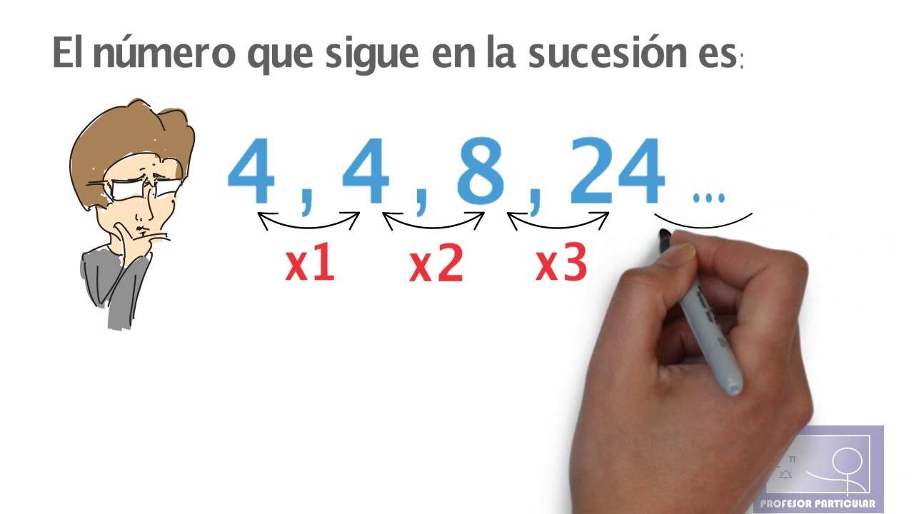
Sucesiones aritméticas y geométricas
Sucesión matemática: Es un conjunto de números ordenados que se deducen unos de otros por medio de reglas ya establecidas.
Sucesión aritmética: Es una sucesión de números relacionados entre si, tal que cada elemento puede obtenerse inmediatamente al anterior sumándole un numero fijo, al cual se le denomina “diferencia común“.

Slide 24
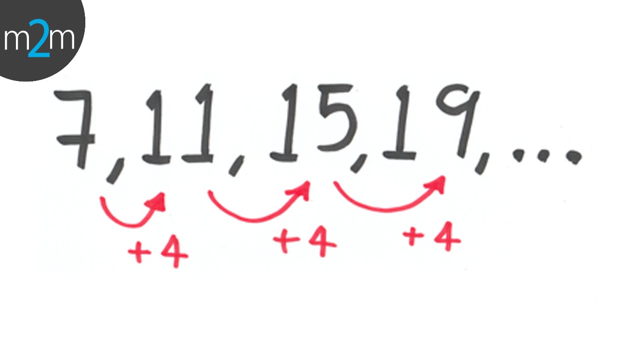
Sucesiones aritméticas y geométricas
Las sucesiones matemáticas también son llamadas progresiones y representan una secuencia ordenada de números que puede ser finita o infinita. A cada uno de los números se le denomina término.

Slide 25
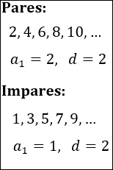
Sucesiones aritméticas y geométricas
Ejemplos:
La progresión de los números impares es una secuencia infinita: 1, 3, 5, 7, 9, 11, 13, 15,... El primer término es a1=1a1=1 y el quinto término es a5=9a5=9.
La progresión 1, 2, 3, 4 y 5 es finita (sólo consta de cinco términos). El segundo término es a2=2a2=2 y el cuarto es a4=4a4=4.

Slide 26
Tipos de sucesiones
Creciente: si cada término es mayor o igual que el término que ocupa una posición anterior (an+1≥anan+1≥an). Ejemplo: 1, 2, 3, 4, 5,...
Decreciente: si cada término es menor que el término que ocupa una posición anterior (an+1≤anan+1≤an). Ejemplo: 7, 5, 3, 1, -1,...
Constante: si todos los términos son iguales (an+1=anan+1=an). Ejemplo: 1, 1, 1, 1, 1,...
Alternada: si el signo de cada término es distinto del signo del término anterior. Ejemplo: 1, -2, 4, -8, 16, -32,...

Slide 27
Fórmula recursiva para sucesiones aritméticas
Las fórmulas recursivas nos dan la siguiente información:
El primer término de la sucesión
La regla del patrón para obtener el siguiente término de la sucesión.
Esta fórmula recursiva es la sucesión de: 3,5,7.. Junto con la interpretación de cada parte.
Ejemplo:
a(1)=3 Es el primer término
a(n)= a(n-1)+2 Es el segundo término

Slide 28
Ejemplo de sucesión aritmética
En la fórmula, n es cualquier numero de término y a(n) el número de término. Esto significa que a(1) es el primer término, y a(n-1) es el término anterior al numero de término.
Para encontrar el quinto término se debe ampliar la sucesión
a(n) = a(n-1)+2
a(1) |  | =3
a(29 | =a(1)+2 3+2 | =5
a(3) | =a(2)+2 5+2 | =7
a(4) | =a(3)+2 7+2 | =9
a(5) | =a(4)+2 9+2 | =11

Slide 29
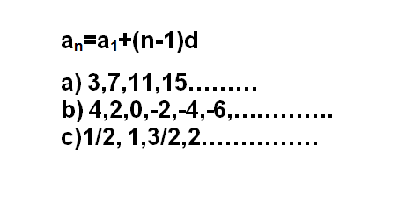
Fórmulas de recursión básica
Las siguientes son las fórmulas que se pueden aplicar al hacer ejercicios de recursión
Formula:
a n+1=a1+2
r=a2/a1
a n=a1*r^(n-1)
Fórmula general para sucesión aritmética:
a n=a1 +(n-1)d
Formula sucesión geométrica:
a n+1= a1r
a n=a1*r^(n-1)

Slide 30
Fórmulas de recursión básica
Las siguientes son las fórmulas que se pueden aplicar al hacer ejercicios de recursión
Formula:
a n+1=a1+2
r=a2/a1
a n=a1*r^(n-1)
Fórmula general para sucesión aritmética:
a n=a1 +(n-1)d
Formula sucesión geométrica:
a n+1= a1r
a n=a1*r^(n-1)

Slide 31
Conclusiones
Los métodos numéricos son aplicaciones de algoritmos mediante las cuales es posible solucionar problemas matemáticos usando operaciones aritméticas menos complejas.
La diferencia que existe entre una cantidad real y su aproximación es conocida como error.
Un algoritmo es una serie de operaciones organizadas y ordenadas que permite solucionar un cierto problema. Es una seria de instrucciones o reglas establecidas que, por medio de una sucesión de etapas, permiten acercar el resultado real.

Slide 32
Referencias
Grossman, Stanley I. Algebra lineal. McGraw-Hill Interamericana. México. 2011.
Richard Burden, J. Douglas Faires. ANALISIS NUMERICO. Cengage Learning. México. 2011.
Nakamura Shoichiro. Métodos numéricos aplicados con software. Prentice-Hall. Hispanoamericana. México. 2005.
Joyanes, L. Libro Problemas Programación en C. Mc Graw Hill. España. 2005.
C. Chapra Steven y P. Canale Raymond. Métodos numéricos para ingenieros con aplicaciones en computadoras personales. McGraw-Hill. México, 1996
Gutiérrez Robles, José A., et al. ANÁLISIS NUMÉRICO. Ed. Mc Graw Hill,México, 2010.

Slide 33
Imágenes
https://www.google.com/url?sa=i&source=images&cd=&cad=rja&uact=8&ved=2ahUKEwihgdnl6vLkAhW6JTQIHf5oDHUQjB16BAgBEAM&url=http%3A%2F%2Fwww.youtube.com%2Fwatch%3Fv%3D-SalAmhkHkA&psig=AOvVaw1E3pT15qQPK-5kB91njKgF&ust=1569736629814464
https://www.google.com/imgres?imgurl=https%3A%2F%2Fi.ytimg.com%2Fvi%2FpEBqze9uisU%2Fhqdefault.jpg&imgrefurl=https%3A%2F%2Fwww.youtube.com%2Fwatch%3Fv%3DpEBqze9uisU&docid=LRAUqXzAp3HjCM&tbnid=-Dy5qJ7ZJbD7_M%3A&vet=10ahUKEwju1f726vLkAhVJc98KHVjhCWsQMwiIASgAMAA..i&w=480&h=360&bih=608&biw=1366&q=metodos%20numericos&ved=0ahUKEwju1f726vLkAhVJc98KHVjhCWsQMwiIASgAMAA&iact=mrc&uact=8
https://slideplayer.es/slide/10212820/
https://www.youtube.com/watch?v=sVa712Kp2Lo
https://primergradosecundariamatematicas.wordpress.com/sucesiones/
https://www.youtube.com/watch?v=W0bkKBR0Q_I

